Slide 1
42汇报
11.14蔡依柠

Slide 2
关于对最终强度影响因素的调研
表面粗糙度​ | 复合材料粘接研究中，表面粗糙度（Ra）存在最佳区间。过低导致机械互锁不足；过高则胶液无法完全浸润凹坑，形成缺陷。
表面能​ | 通过等离子体处理改变聚合物表面能，处理后可显著提高粘接强度。
化学组成​ | 研究不同偶联剂（如硅烷偶联剂）对基材表面化学改性的效果。
施胶量/胶层厚度​ | 胶层厚度是影响粘接强度的最关键参数之一。存在一个最佳厚度范围。
固化条件（温度/时间/压力）​ | 这是研究最广泛的领域。固化度是连接工艺与最终性能的核心内部变量。

Slide 3
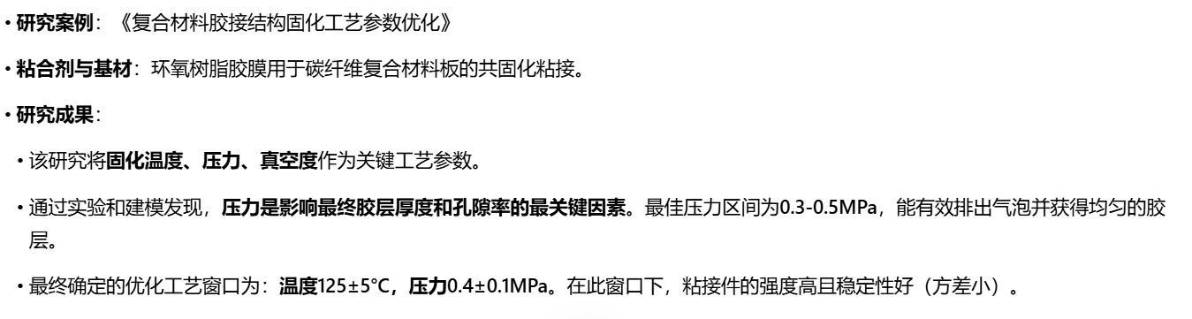
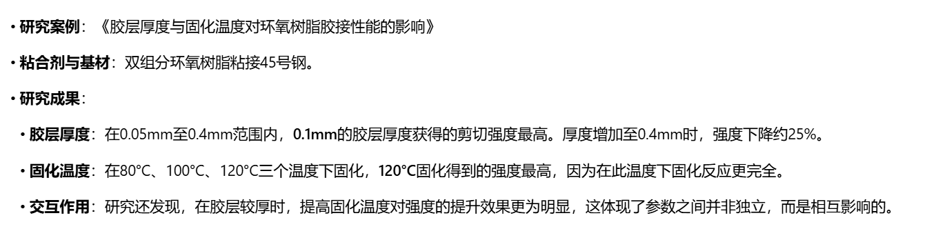
另一个研究经典教科书《Handbook of Adhesion Technology》以及大量研究文献也明确指出最佳胶层厚度约为0.1~0.2mm

Slide 4
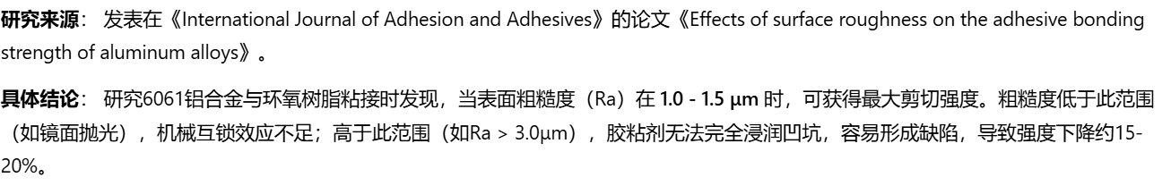

Slide 5
Impact of Curing Time and Temperature on Bond Performance of Epoxy Resin Adhesives for Steel Bridge Decks
核心结论，对于环氧粘合剂，认为固化时间越长，温度越高，最终的粘性就越好。在25摄氏度，72小时下可达到最优性能。
Influence of cure time, temperature, and moisture on mechanical properties of a fast cure adhesive for post-installed rebar application. Construction and Building Materials
对于一种快速固化工业胶（用于后植钢筋）
固化时间效应： 固化时间越长，拉伸强度与刚度越高。
湿度效应： 在100%RH下的样品明显弱化，低于50%RH条件；水分抑制强度与刚度发展。
温度效应（测试温度）： 在50/80/110 °C直接测试时，强度与刚度随温度升高而递减。
热历史/后固化： 即便样品曾被预热，该快速固化胶并未表现出显著的热后固化强化；与一些慢固化/分步聚合体系（如环氧）文献中常见的后固化增强不同。
热分析： 通过热测量量化了初始固化的放热行为对温度的敏感性。

Slide 6
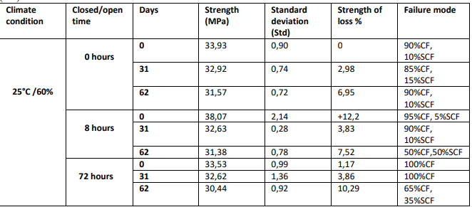
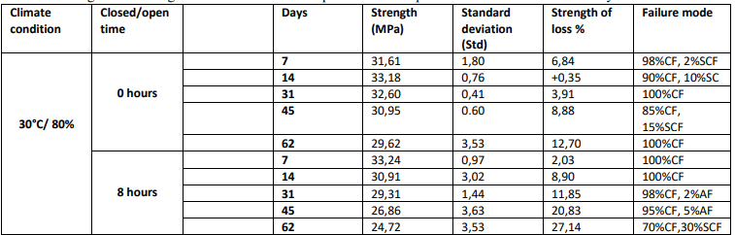
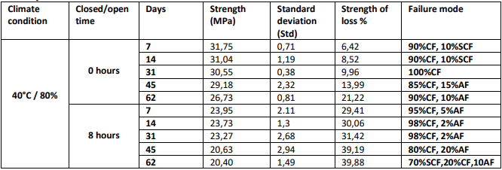
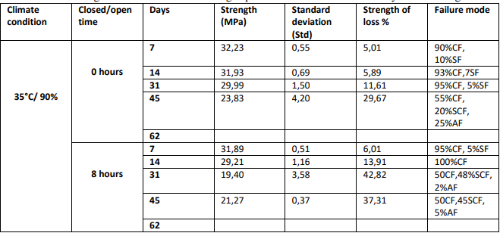
考虑到胶在固化前会有一段等待时间
Impact of moisture uptake in uncured bond lines on joints (Y. Ahmed 等, 2022)
“未固化”胶层暴露时间越长、温度越高、湿度越高，最终固化后的粘接强度越低。

Slide 7
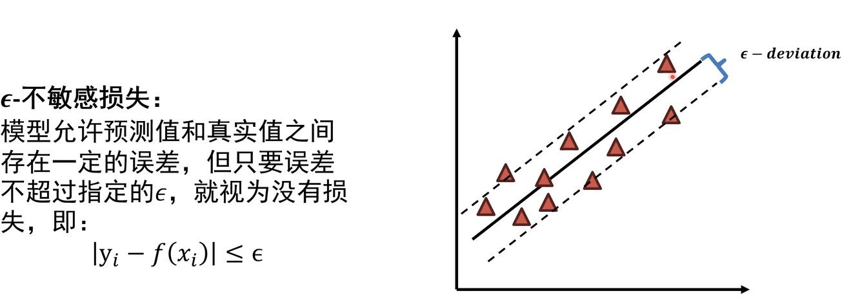
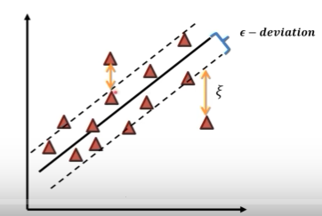
LASSO 回归 支持向量回归（SVR）+ 核函数（处理非线性关系）
通过正则化把线性回归或多项式回归中的某些不重要的系数可以变为0，来减轻过拟合
SVR的目标是找到一个超平面,使得大多数训练样本的预测值落在e范围
内,同时保证模型的复杂性尽可能低。

Slide 8
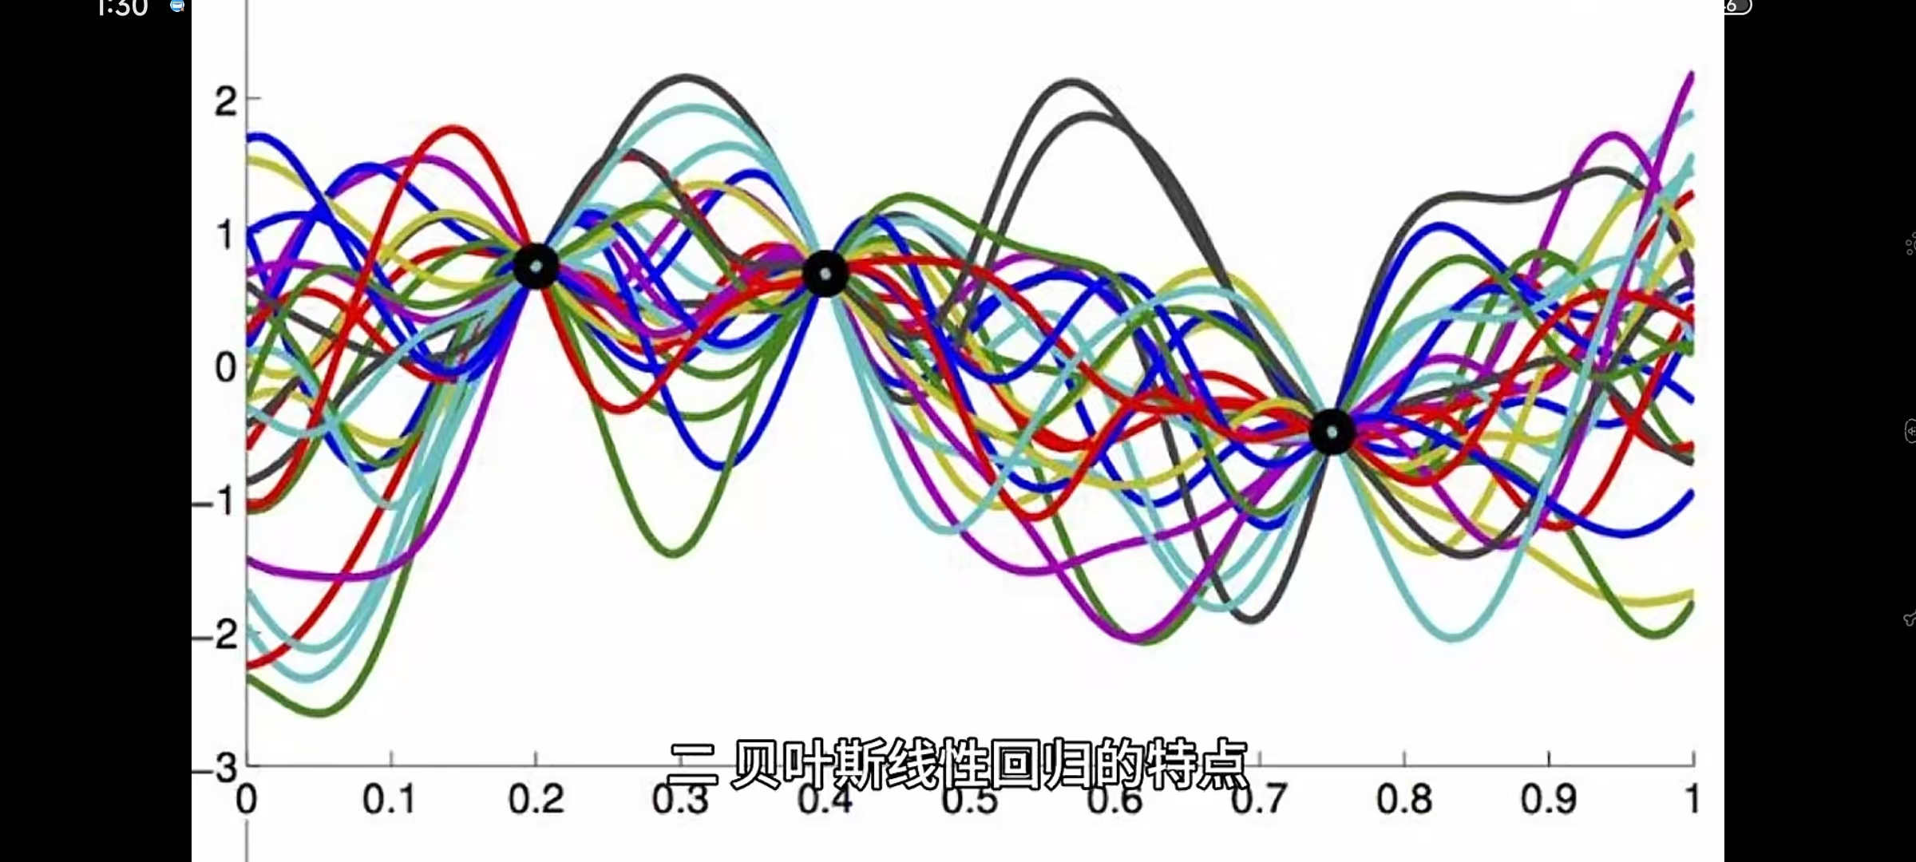
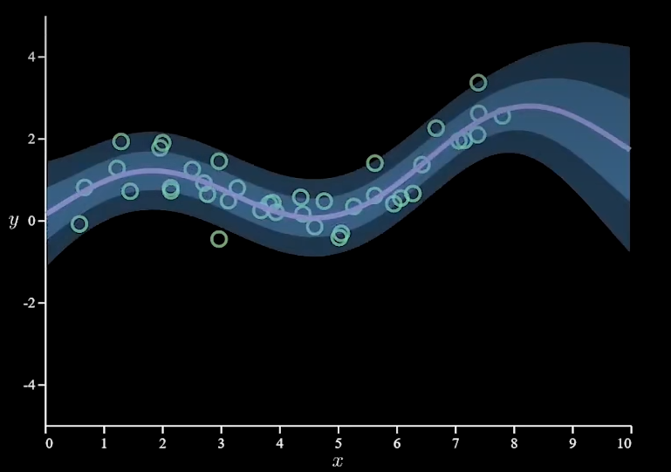
稀疏贝叶斯回归（SBL）
稀疏贝叶斯学习(Sparse Bayesian Learning,SBL)是一类将贝叶斯思想与稀疏约束相结合的模型,旨在自动从高维数据中选择最相关的特征(即令大部分不重要的权重趋于零),从而简化模型并提升可解释性Q。与常见的基于L1正则化(如Lasso)的稀疏方法相比,SBL还能给出模型参数以及特征重要性的后验分布,从而量化不确定性。
模型讲解网址：https://blog.csdn.net/qq_44648285/article/details/143313531
适合：高维小样本数据。我们的特征数量较多大约20多个，但样本数量很小，容易造成过拟合
稀疏性会把一些不太显著的特征直接筛选掉设为0，终点关注哪些与最终结果显著有关的特征
输出 预测均值 + 预测不确定性（方差/区间），与我们减小样本方差的最终目标直接相关
贝叶斯回归：认为回归问题中的参数W不是一个确定的值而是一组随机变量，会估计参数的平均值和基于数据计算参数的后验分布。是一种在线学习方法，有新的样本可以更新参数，不需要重新训练整个模型

Slide 9
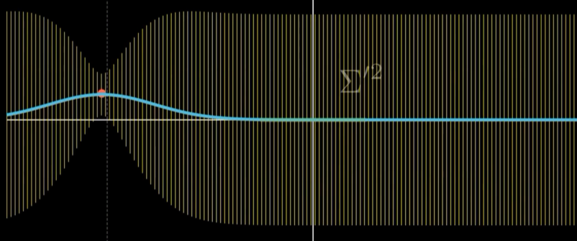
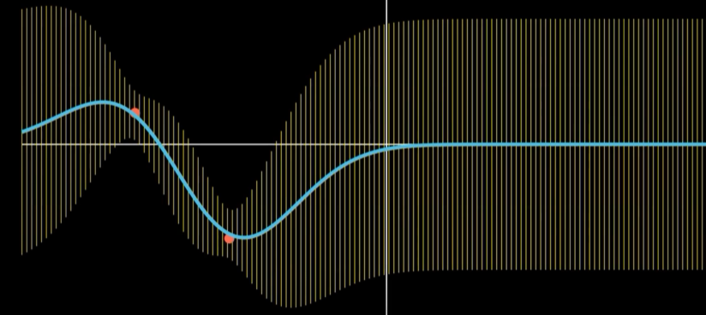
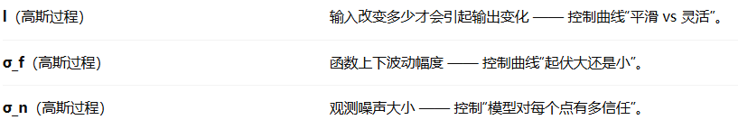
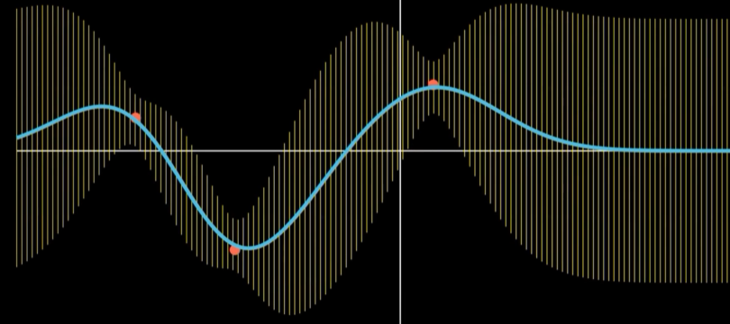
稀疏高斯过程（SGP）
输入输出的方式几乎贝叶斯回归一样，但无需手动设置函数形式，可以通过核函数和超参数智能调整，更适用于非线性程度高的数据
直接计算函数形状的不确定性，模型复杂度更高

Slide 10
对比项 | 线性回归 (LR) | 贝叶斯回归 (BR) | 高斯过程回归 (GPR)
建模思路 | 找到一个“最优”参数，使损失最小 | 参数不是一个数，而是一个概率分布 | 函数本身是一个概率分布（对函数做贝叶斯）
是否需要指定函数形式？ | 必须指定（通常线性） | 必须指定（线性、多项式、NN 都可以） | 不需要指定形式，只需选 kernel（核）
非线性能力 | 很弱，只能线性（除非人工加特征） | 取决于你提供的非线性特征 | 非常强，通过核函数隐式表示无限维特征
不确定性输出 | ❌ 没有 | ✔ 有（来源于参数不确定性） | ✔✔ 非常强（来源于函数不确定性）
预测输出 | 单一预测值 | 预测均值 + 预测方差（置信区间） | 预测均值 + 预测方差（随 x 改变）
贝叶斯思想体现？ | 无 | 对参数做贝叶斯更新 | 对函数进行贝叶斯推断
模型复杂度 | 很低 | 略高 | 最高（N³，需稀疏技术降维）
可解释性 | 很强 | 很强（参数有分布，更透明） | 较弱（核函数难解释，但能看相关度）
参数数量 | 有限、少 | 有限（但每个参数是分布） | 无限维（通过核技巧实现）
适用数据量 | 小到大都可 | 小到中（太大计算也会重） | 小样本或中等规模（大数据需 Sparse GP）
对噪声的处理 | 假设噪声固定、已知 | 噪声方差也是概率分布 | 自动推断噪声与函数的平滑度
如何拟合 | 最小二乘（MLE） | 贝叶斯推断（参数后验） | GP 后验（联合高斯）
适合任务类型 | 简单关系 | 中等复杂度、但希望有不确定性 | 小样本、高非线性、有不确定性需求
典型图像 | 一条最佳直线 | 一簇直线 + 不确定区域 | 一簇光滑曲线 + 阴影带

Slide 11
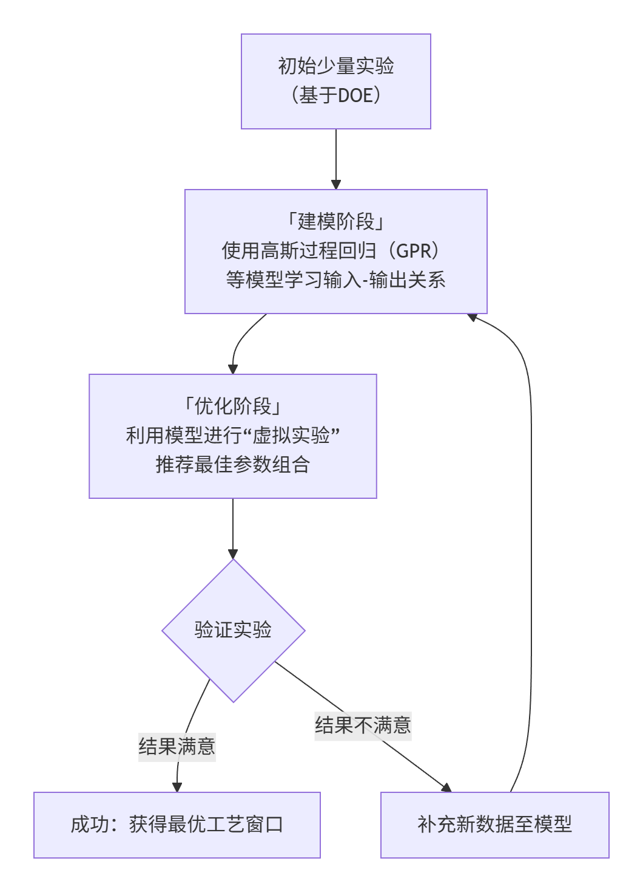
目标是 “性能好且方差小”​ ，这对应了两种优化策略：
信噪比（Signal-to-Noise Ratio， SN Ratio）最大化：
这是田口方法的核心思想，专门用于解决“方差最小化”问题。它不是直接优化输出值本身，而是优化信噪比。信噪比越高，代表输出值越稳定，受噪声因素（您未控制或难以控制的因素）影响越小。
在您的优化目标中，可以将“扯离强度”作为“信号”，将其波动（方差）作为“噪声”。优化算法会寻找使信噪比最大的输入参数组合。
贝叶斯优化（Bayesian Optimization）：
这是更现代、更强大的方法。它可以直接将均值和方差共同作为优化目标。
可以定义一个“获取函数”，该函数倾向于选择那些预测均值高（性能好）且预测方差小（不确定性低）​ 的区域。常用的获取函数如期望改进

